Slide 1
ポジトロ二ウムの寿命測定と量子振動
P1 岩島 呂帆 杉浦 巧

Slide 2
実験の概要
本実験は磁場下でのポジトロ二ウムの崩壊曲線が振動してい
ることを確認し、その振動数から超微細分裂を測定すること
が目標である（はずであってが、実験の進度の都合でポジト
ロ二ウムの寿命を測定するところで終わってしまいそうである）

Slide 3
理 論
Ps：ポジトロニウム
電子と陽電子が束縛状態をつくっており、singletと
tripletの状態が存在する
寿命
|1 1> = |↑↑>
|1 0> = (1√2) { |↑↓> + |↓↑> }
|1 -1> = |↓↓>
O-Ps
142ns
|0 0> = (1/√2) { |↑↓> - |↓↑> }
125ps
P-Ps

Slide 4
Psの荷電共役性 C |S,Sz> = (-1)^(L + S) |S,Sz>
γ線の荷電共役性 C |n,γ>= (-1)^n |n,γ＞
（L＝０がPsの消滅ではきいてくる）
荷電共役性の保存からO-Psは奇数個のγ線に
P-Psは偶数個のγ線になる
O-Psは３γへの崩壊が非常に優位である

Slide 5
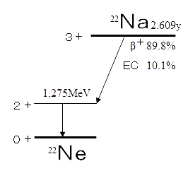
Psの作り方
Na22のβ 崩壊を利用する
Naの崩壊図式
β崩壊で生じた陽子と物質中(本実験ではシリカ)
の電子を反応させてPsをつくる

Slide 6
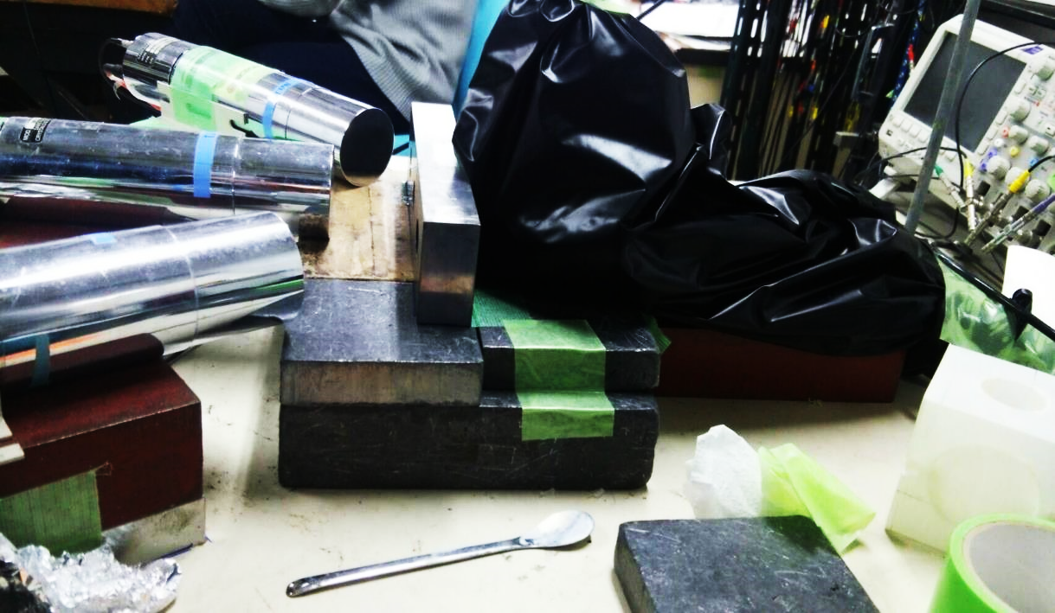
実験装置の概要
NaI
この中に線源、シリカパウダー、
プラスチックシンチレーターと
それを入れた鉛ブロックがある

Slide 7
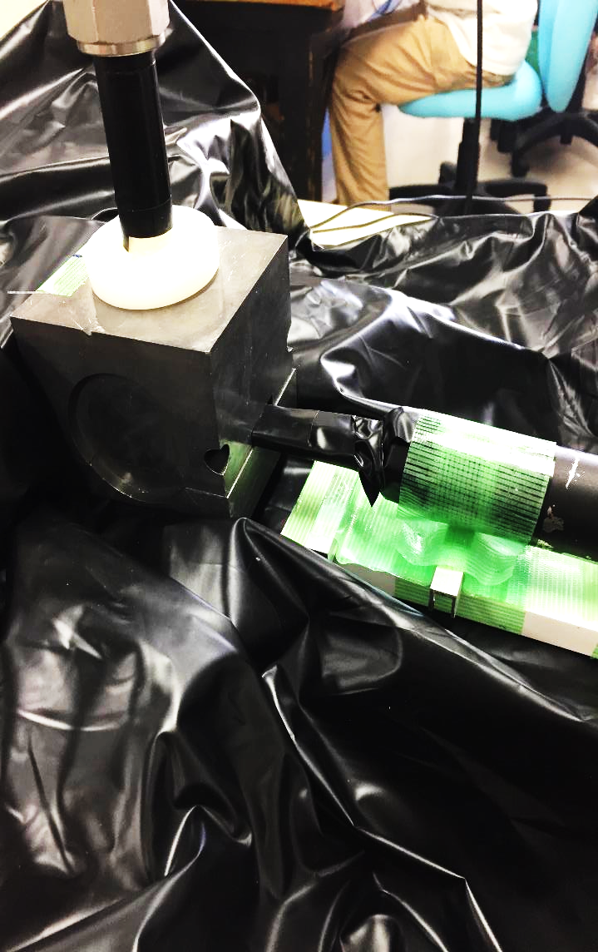
シリカパウダーを入れる容器
中脇
γ線の通る穴
鉛ブロック
(中に線源とプラスチックシンチレーター)

Slide 8
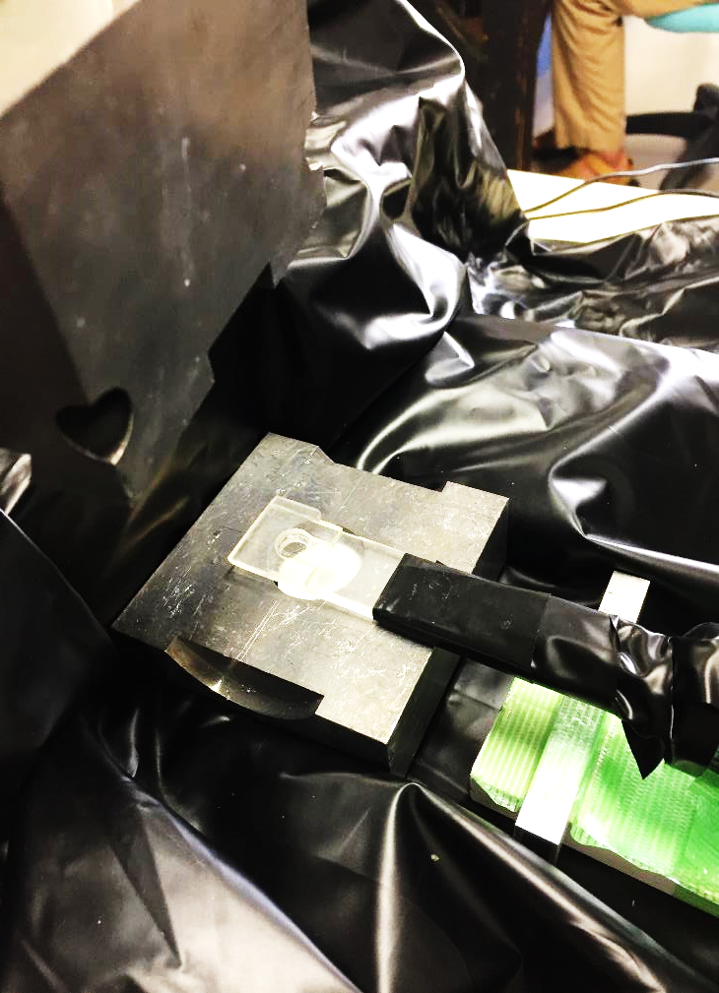
中脇
プラスチックシンチレーター
(PS)
線源(22Na)

Slide 9
シリカの
容器
鉛ブロック内の
概念図
シリカ
PS
線源

Slide 10
実験に使用した回路
Ps
DIS
F-ADC
GATE
COIN
GATE
NaI
FAN IN
DIS

Slide 11
信号の概念図
NaI→
FAN IN
50 ns
COIN→
GATE
(FADCのTriggerへ)
PS→
GATE
900 ns

Slide 12
余計なCOINCIDENCE
NaI→
FAN IN
50 ns
50 ns
COIN→
GATE
(FADCのTriggerへ)
PS→
GATE
関係ないEvent
900 ns

Slide 13
改善した回路の詳細
（PS）
Delay 150
Width 900
(ns)
COIN
VETO
VETO
GATE
GATE
GATE
Delay 50
Width 50
(ns)
GATE
FAN IN
FAN IN

Slide 14
解析の方法(概要)
FADCの積分値
→データをとった日ごとにCalibration,
エネルギー(keV)に変換
寿命
FADCの波形から、PSとNaIに
信号が来たタイミングの差をとる
→FADCは250MHzであることから
時間の差に変換
タイミングのとり方
ピークの高さによる誤差が出ないように、ピークの高さに対して1/3を基準とし、それを越えるタイミングをとった。
その結果、ほとんど誤差は出なかった。
NaI
寿命(+const.)
Thr.
PS

Slide 15
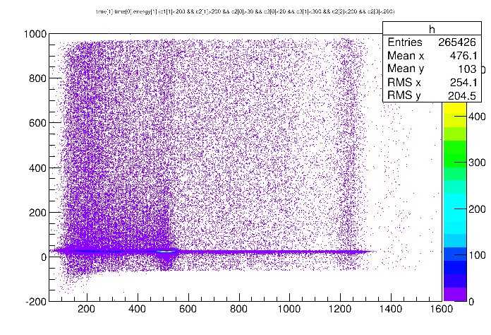
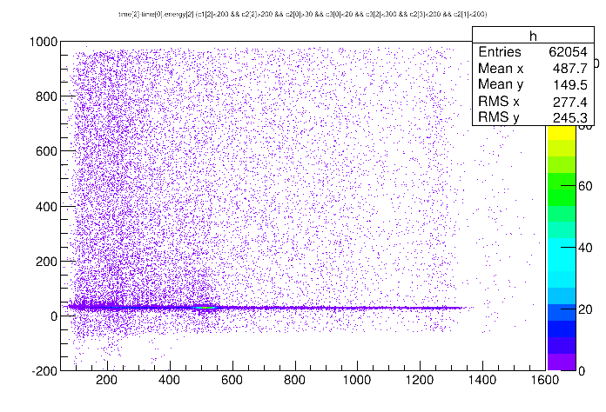
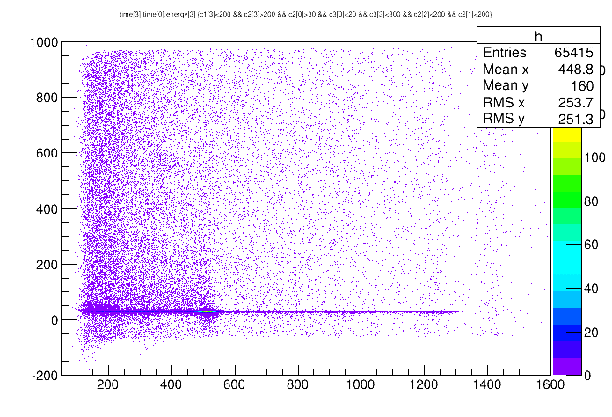
時間:エネルギー分布

Slide 16
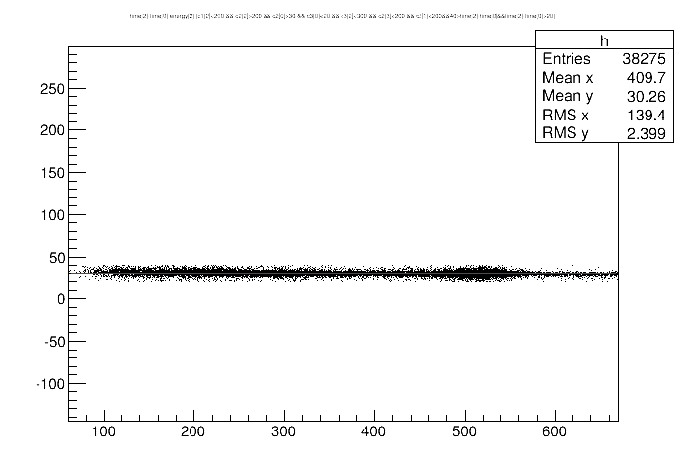
一応、Fitting
a/(Energy-b)^c +d
と言う関数でフィッティング
C=0
つまり定数関数となったので、
補正は不要

Slide 17
Signal/Noise比の改善
量子振動を見るために，できるだけNoiseの割合を減らしたい。
シリカパウダーありとなしで、
トリガーレートがどれだけ変わるかを確かめた。
その結果、ほとんど変わらなかった。
(Signal/Noise=1/80くらい…)
これを改善したい。

Slide 18
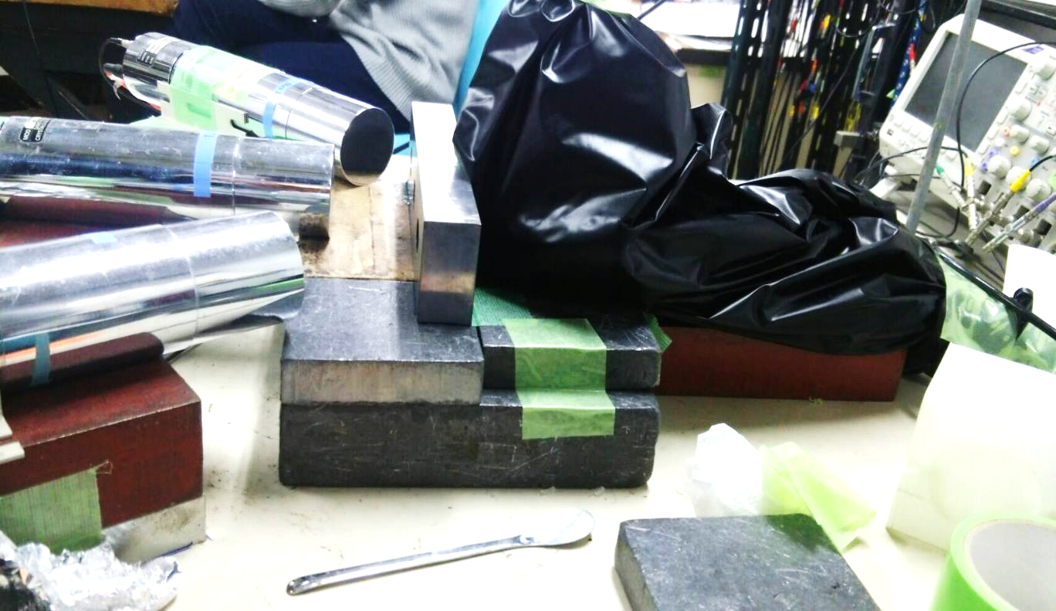
鉛ブロックの底上げ

Slide 19
シリカの
容器
鉛ブロック内の
概念図
シリカ
PS
線源
これを追加した

Slide 20
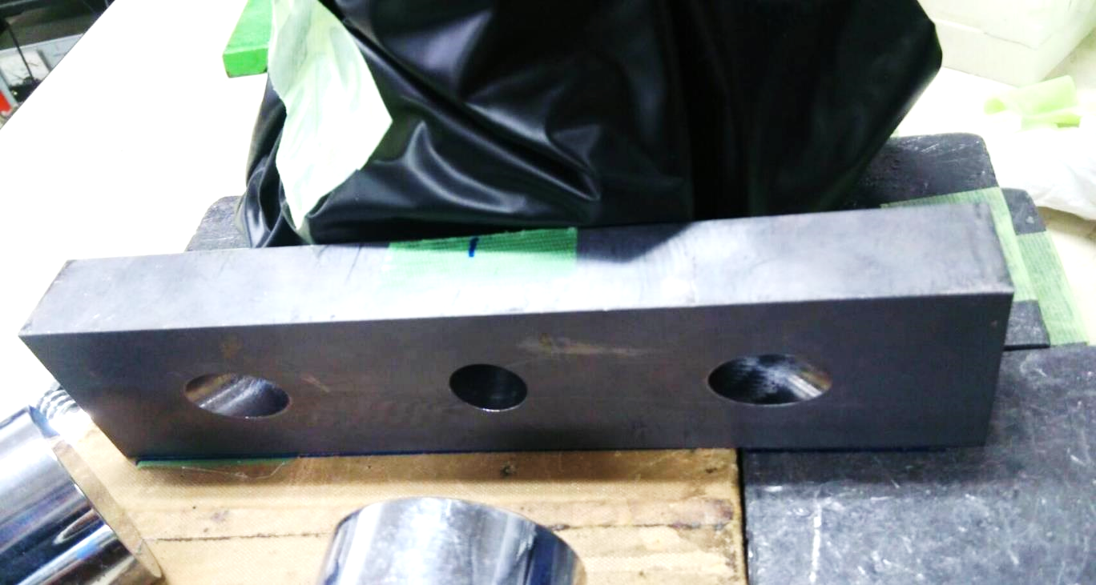
新たな穴空きブロック

Slide 21
線源からシンチレーターまでの距離について
NaIが線源から遠ければ遠いほど、Noiseは劇的に減っていく
しかし、本来得たい信号も減っていく。
信号は、鉛ブロックの穴を通り抜けてくる
のである程度方向が決まっている。
その穴を通り抜けた信号が直進した場合、確実にNaIに入射出きるように距離を定めた。
(鉛ブロックの端から)正面 5.3cm/ 斜め 8.7cm

Slide 22
その結果、トリガーレートは
シリカあり 18Hz
シリカなし 15Hz
Signal/Noiseの比は1/6程度に改善した
また、エネルギー分布図からもNoiseを落とせていることがわかった(次のスライド)
但し、これは新たな疑問も生んだ

Slide 23
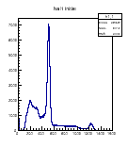
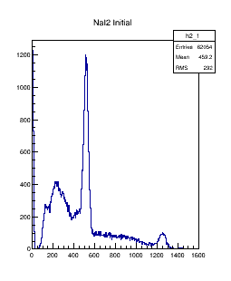
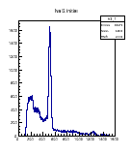
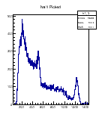
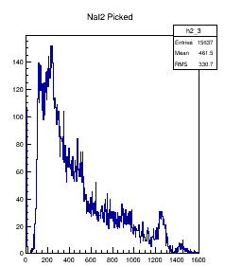
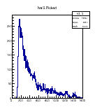
結果その1
NaI1
NaI2
NaI3
全体の
エネルギー
分布
遅く崩壊
したものの
エネルギー
分布
(60ns~)

Slide 24
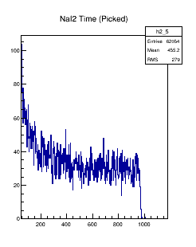
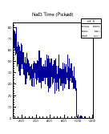
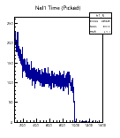
結果その2(時間分布)

Slide 25
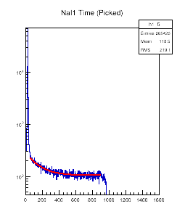
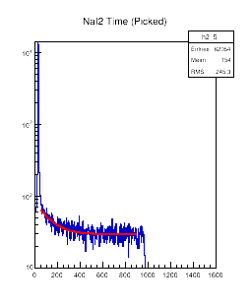
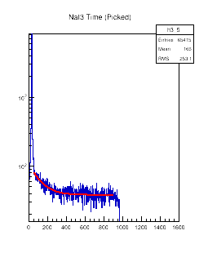
フィッティング
137.1±6.5ns
108.7±9.3ns
111.7±10.6ns
Fitting range: 60ns~900ns
Lifetime

Slide 26
反省
長い時間をかけて崩壊したと見られる信号でのエネルギー分布において、
511keVや1.27MeVのピークがきれいに消えていたことから、ノイズの割合を下げる、と言う点においてはうまく言ったと考えられる。
但し、ピークがきれいに消えたはずのデータの方が、崩壊曲線がきれいな形をしていなかった、と言う問題があり、なぜこうなってしまったかは突き止めることができなかった。統計的な問題とも考えられるが、それだけで説明できるとは思えない。
測定を始めてから、フィルターの詰まり(容器の真空漏れが原因?)や、容器の機密性を高めようとした結果、接着剤がベータ線を遮ってしまうなどの失敗、トラブルが続出し、結局本当に測定を開始できた時期が遅くなってしまった。それによって、得られたデータ量が不充分であった。
結果として、量子振動の測定が可能と考えられるような、きれいな崩壊曲線は得られなかった。

Slide 27
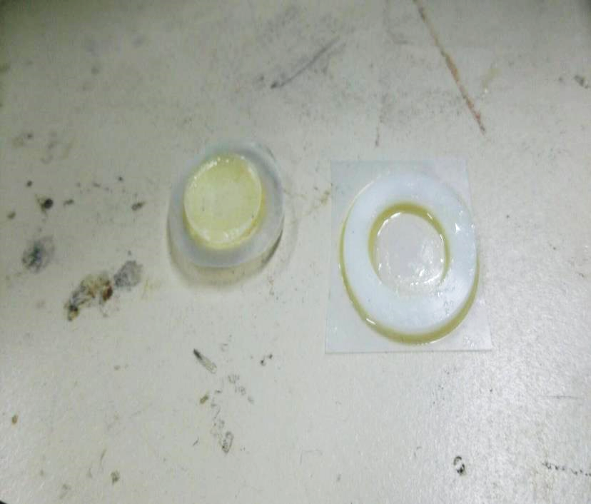
シリカを入れる容器の改善
今までの容器底の皮膜
改善後の皮膜
ナトリウムからの陽子が減衰
してしまわないようにする

